Slide 1
ΑΠΟΚΡΙΑΤΙΚΑ ΕΘΙΜΑ

Slide 2
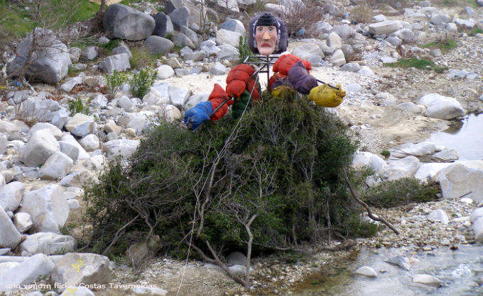
ΤΖΑΡΟΣ

Slide 3
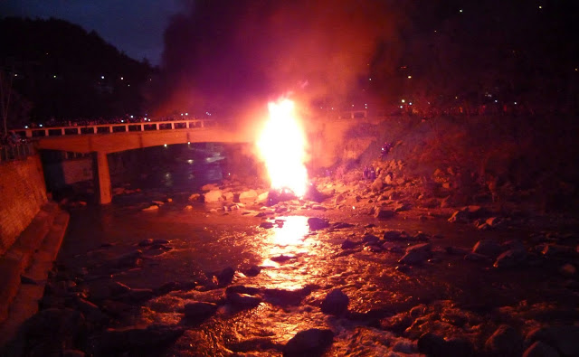
Κάψιμο Τζάρου

Slide 4
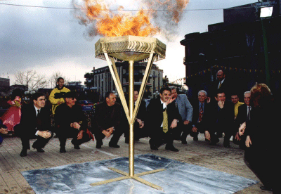
ΦΑΝΟΣ

Slide 5
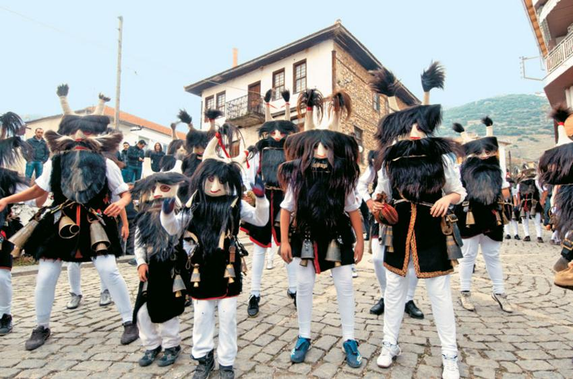
ΜΠΑΜΠΟΥΓΕΡΟΙ

Slide 6
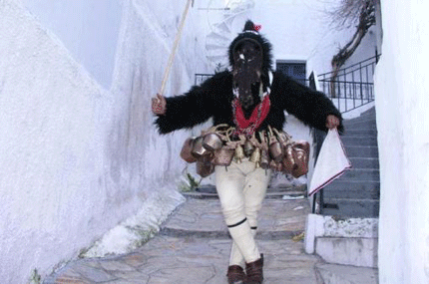
ΓΕΡΟΣ ΣΚΥΡΟΥ

Slide 7
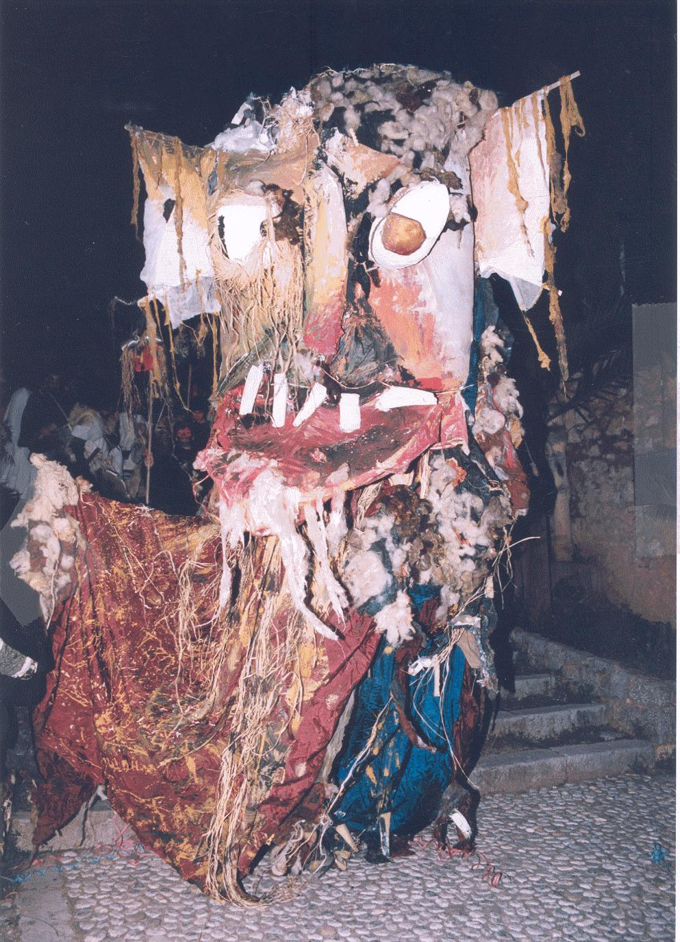
ΣΤΟΙΧΕΙΟ ΑΜΦΙΣΣΑΣ

Slide 8
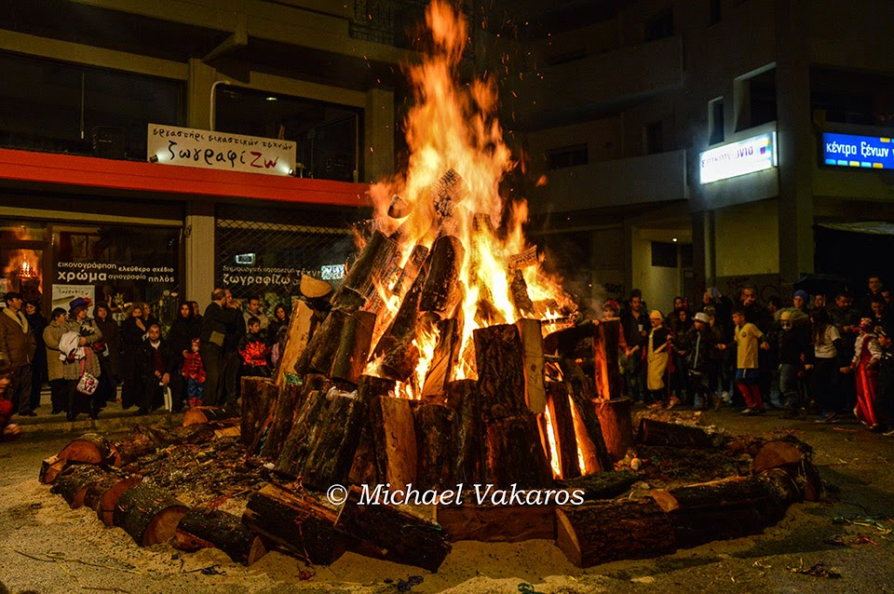
ΤΖΑΜΑΛΕΣ ΙΩΑΝΝΙΝΩΝ

